Slide 1
Parabola : da equazione a grafico
esempio#2
$$y={−x}^{2}−4x$$
www.matematicapovolta.it

Slide 2
Parabola : da espressione a grafico
esempio#1
$y={−x}^{2}−4x$
y= ax² + bx + c
è l'equazione di una PARABOLA avente l'ASSE di SIMMETRIA PARALLELO all'ASSE delle y
www.matematicapovolta.it

Slide 3
Parabola : da equazione a grafico
esempio#1
$y={−x}^{2}−4x$
y= ax² + bx + c
è l'equazione di una PARABOLA avente l'ASSE di SIMMETRIA PARALLELO all'ASSE delle y
www.matematicapovolta.it
Trovo Vertice della parabola

Slide 4
Parabola : da equazione a grafico
esempio#1
$y=−x^{2}−4x$
$$V_{x}=−\frac{b}{2a}$$
Trovo Vertice della parabola

Slide 5
Parabola : da equazione a grafico
esempio#1
$y={−x}^{2}−4x$
$$V_{x}=−\frac{b}{2a}$$
$$y=ax^{2}+bx+c$$
$a=−1 b=−4 c=0$
Trovo Vertice della parabola

Slide 6
Parabola : da equazione a grafico
esempio#1
$y={−x}^{2}−4x$
$$V_{x}=−\frac{b}{2a}{ V}_{x}=−\left[\frac{−4}{2∙(−1)}\right]$$
$$y=ax^{2}+bx+c$$
$a=−1 b=−4 c=0$
Trovo Vertice della parabola

Slide 7
Parabola : da equazione a grafico
esempio#1
$y=x^{2}−4x$
$${ V}_{x}=−\left[\frac{−4}{2∙\left(−1\right)}\right] V_{x}=−2$$
$$y=ax^{2}+bx+c$$
$a=−1 b=−4 c=0$
Trovo Vertice della parabola

Slide 8
Parabola : da equazione a grafico
esempio#1
$y={−x}^{2}−4x$
$$V_{x}=−2$$
$$Per determinare l^{′}ordinata del Vertice si può calcolare f(−2)$$
Trovo Vertice della parabola

Slide 9
Parabola : da equazione a grafico
esempio#1
$y={−x}^{2}−4x$
$$V_{x}=−2$$
$$Per determinare l^{′}ordinata del Vertice si può calcolare f(−2)$$
$y={−x}^{2}−4x$ $V_{y}={(−2)}^{2}−4·(−2)$
Trovo Vertice della parabola

Slide 10
Parabola : da equazione a grafico
esempio#1
$y=x^{2}−4x+3$
$$V_{x}=+2$$
$$Per determinare l^{′}ordinata del Vertice si può calcolare f(+2)$$
$y=x^{2}−4x+3$ $V_{y}={(2)}^{2}−4·(2)+3$
$V_{y}=4−8+3$
Trovo Vertice della parabola

Slide 11
Parabola : da equazione a grafico
esempio#1
$y=x^{2}−4x+3$
$$V_{x}=+2$$
$$Per determinare l^{′}ordinata del Vertice si può calcolare f(+2)$$
$y=x^{2}−4x+3$ $V_{y}={(2)}^{2}−4·(2)+3$
$V_{y}=4−8+3 −1$
Trovo Vertice della parabola

Slide 12
Parabola : da equazione a grafico
esempio#1
$y=x^{2}−4x+3$
$$V_{x}=+2$$
$$V_{y}=−1$$
$$Per determinare l^{′}ordinata del Vertice si può calcolare f(+2)$$
$y=x^{2}−4x+3$ $V_{y}={(2)}^{2}−4·(2)+3$
$V_{y}=4−8+3 −1$
Trovo Vertice della parabola

Slide 13
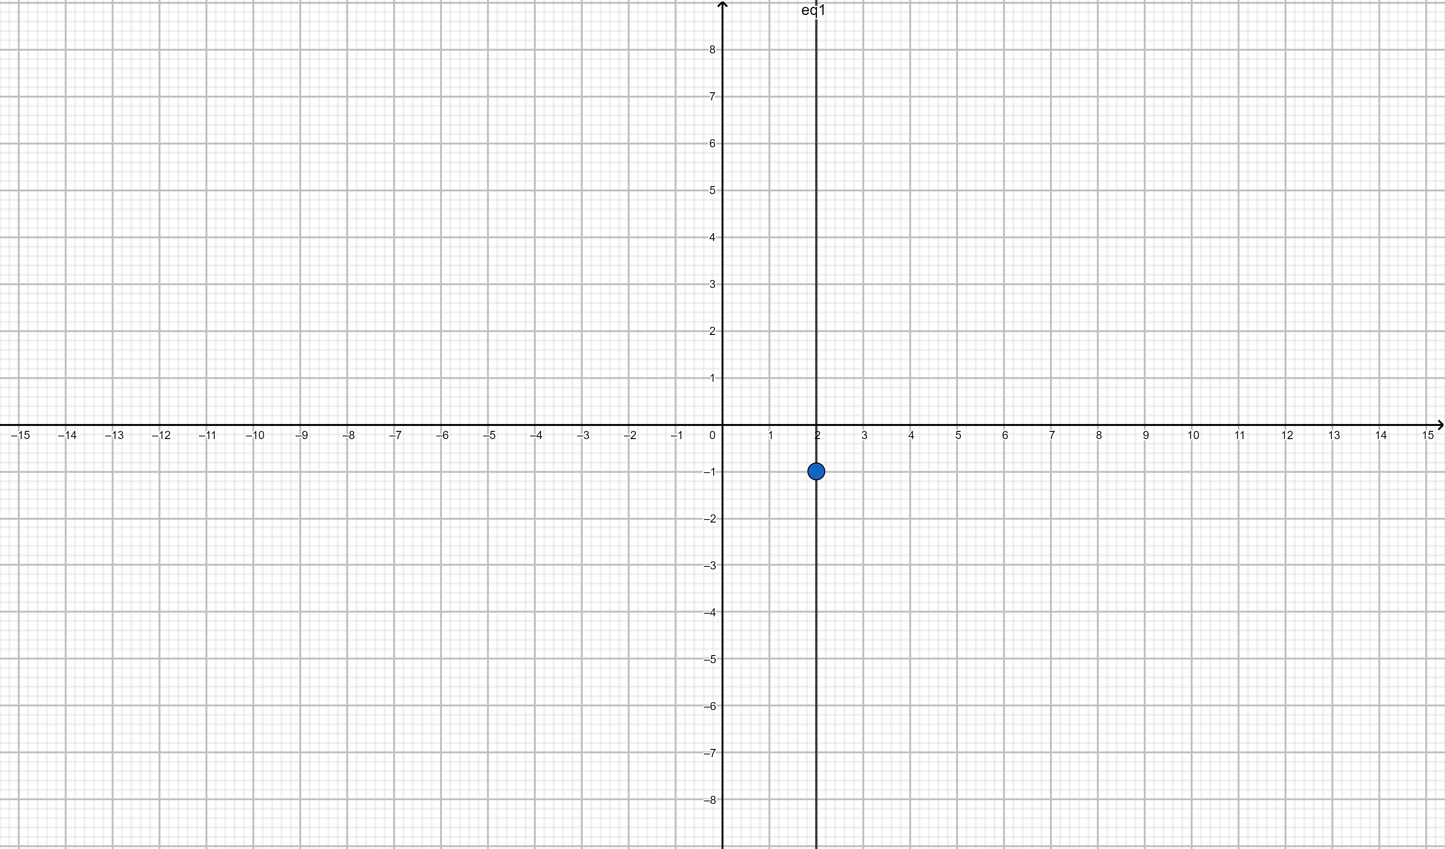
Parabola : da equazione a grafico
esempio#1
$y=x^{2}−4x+3$
$${ V}_{x}=+2$$
$$V_{y}=−1$$
Trovo Vertice della parabola
$$V_{ }$$

Slide 14
Parabola : da equazione a grafico
esempio#1
$y=x^{2}−4x+3$
$Vertice(+2;−1)$
Trovo Punto di intersezione tra
Parabola e Asse y

Slide 15
Parabola : da espressione a grafico
esempio#1
$y=x^{2}−4x+3$
$Vertice(+2;−1)$
Trovo Punto di intersezione tra
Parabola e Asse y
$$\left\langle \begin{aligned} x=0 (retta asse y) \\ \\ y=x^{2}−4x+3 \\ \end{aligned}\right.$$

Slide 16
Parabola : da equazione a grafico
esempio#1
$y=x^{2}−4x+3$
$Vertice(+2;−1)$
$$\left\{\begin{aligned}x=0 \\ y=3\end{aligned}\right.$$
Trovo Punto di intersezione tra
Parabola e Asse y
$\left\langle \begin{aligned} x=0 (retta asse y) \\ \\ y=x^{2}−4x+3 \\ \end{aligned}\right.$

Slide 17
Parabola : da equazione a grafico
esempio#1
$y=x^{2}−4x+3$
$Vertice(+2;−1)$
$$\left\{\begin{aligned}x=0 \\ y=3\end{aligned}\right.$$
Trovo Punto di intersezione tra
Parabola e Asse y
$\left\langle \begin{aligned} x=0 (retta asse y) \\ \\ y=x^{2}−4x+3 \\ \end{aligned} \right.$

Slide 18
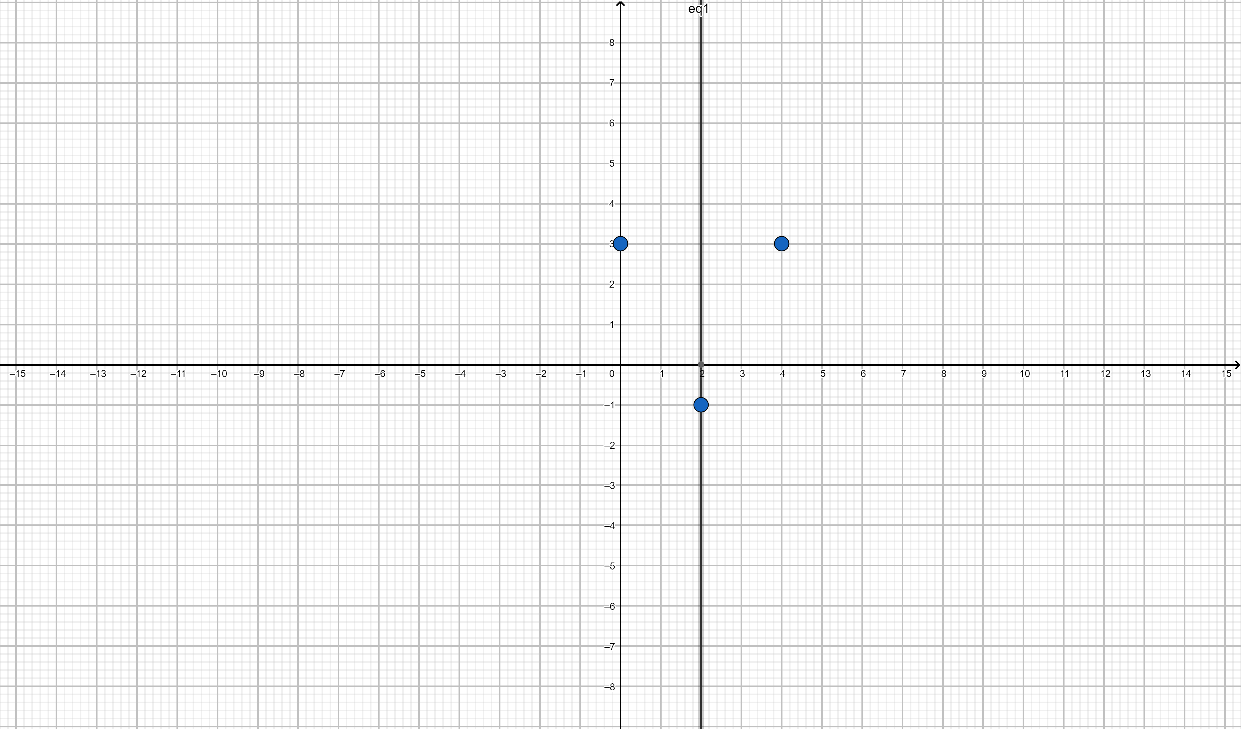
Parabola : da equazione a grafico
esempio#1
$y=x^{2}−4x+3$
$$Vertice\left(+2;−1\right)$$
Passa per
$$A\left(0;3\right) B(4;3)$$
Passa pure per B(4;3) , che è simmetrico ad A rispetto ad asse di simmetria
$$A_{ }$$
$$B_{ }$$
$$V_{ }$$

Slide 19
Parabola : da equazone a grafico
esempio#1
$y=x^{2}−4x+3$
$$Vertice\left(+2;−1\right)$$
Passa per
$$A\left(0;3\right) B(4;3)$$
La parabola interseca asse x in due punti
$$A_{ }$$
$$B_{ }$$
$$V_{ }$$

Slide 20
Parabola : da equazione a grafico
esempio#1
$y=x^{2}−4x+3$
$\left\{\begin{aligned}y=0 \\ x^{2}−4x+3=0\end{aligned}\right.$
Trovo Punti di intersezione tra
Parabola e Asse x
$\left\langle \begin{aligned} y=0 (retta asse x) \\ \\ y=x^{2}−4x+3 \\ \end{aligned} \right.$

Slide 21
Parabola : da espressione a grafico
esempio#1
$y{=x}^{2}−4x+3$
$x^{2}−4x+3=0$
(per trovare le ascisse dei due punti
Di intersezione con asse ascisse)
$$a=+1 b=−4 c=+3$$
$$x_{1,2}=\frac{−b∓\sqrt{{b^{2}−4∙\left(a\right)∙\left(c \right) }^{ }}}{2∙a}$$
$$x_{1}=\frac{+4−2}{2}$$
$$x_{1,2}=\frac{+4∓\sqrt{16−12}}{2}$$
$$x_{1}=1$$
Passa per
C$\left(1;0\right) D(3;0)$
$$x_{2}=\frac{+4+2}{2}$$
$$x_{2}=3$$

Slide 22
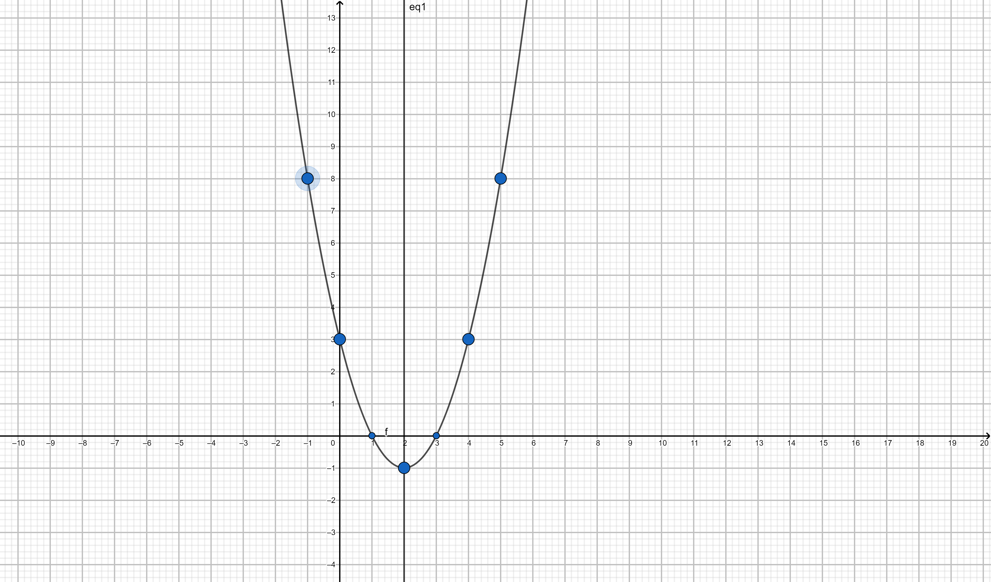
Parabola : da equazione a grafico
esempio#1
$y=x^{2}−4x+3$
V
C
D
A
B
F
G
x | y
2 | -1
1 | 0
3 | 0
0 | 3
4 | 3
-1 | 8
5 | 8
$$F_{ }$$
$$G_{ }$$
$$A_{ }$$
$$B_{ }$$
$$C_{ }$$
$$D_{ }$$
$$V_{ }$$

Slide 23
Parabola : da equazione a grafico
esempio#1
www.matematicapovolta.it

